Slide 1
Autonomous digitally controlled tracking vehicle
Line Follower Robot

Slide 2
Purpose of enginerring thesis:
The purpose my engineering thesis was to develop the concept and practical implementation of a model of an autonomous digitally controlled tracking vehicle. This goal has been achieved.

Slide 3
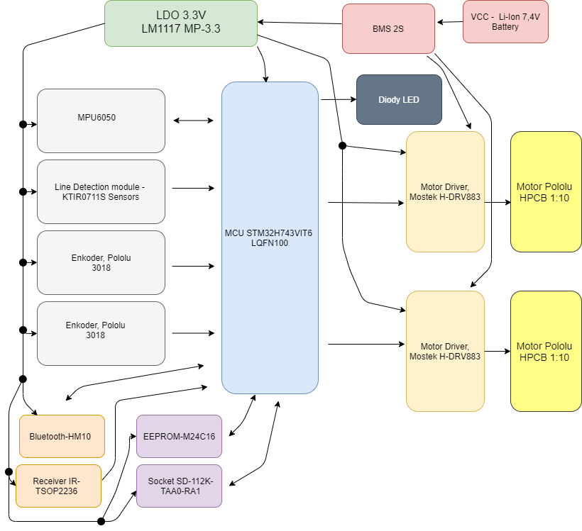
Afer Review of autonomous vehicles
I decide are to build robot which is called Line Follower.

Slide 4
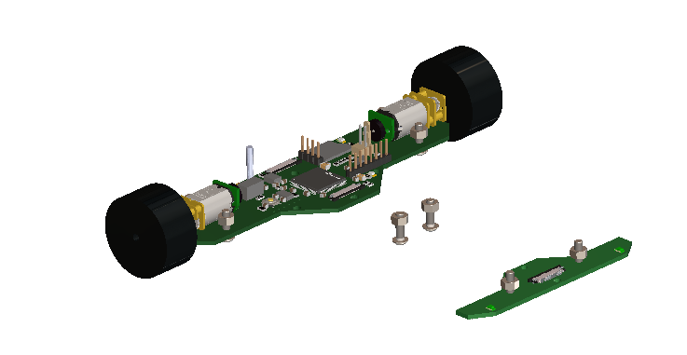
Electrical structure:
The electrical structure of the vehicle model was made from designed printed circuits in Altium Designer:
PCB was ordered from China – Company: JlcPCB

Slide 5
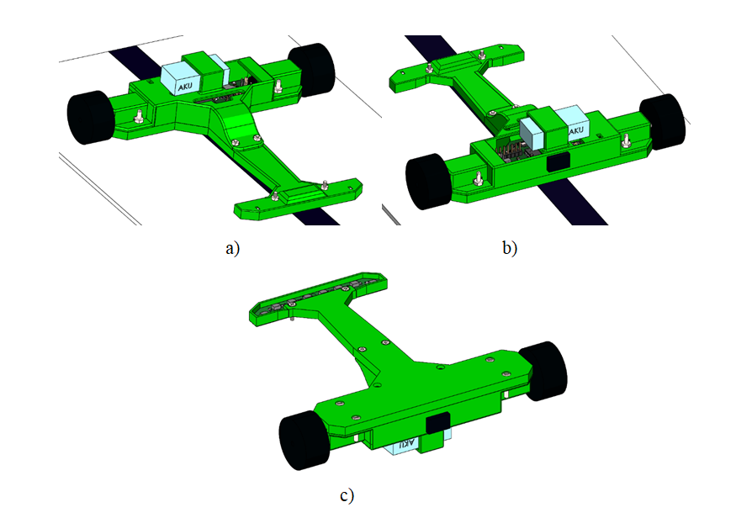
Housing Model
The housing model for robot I designed using Solidworks (look on picture below).
In the next step - created parts of housing was printed on 3D Printer.

Slide 6
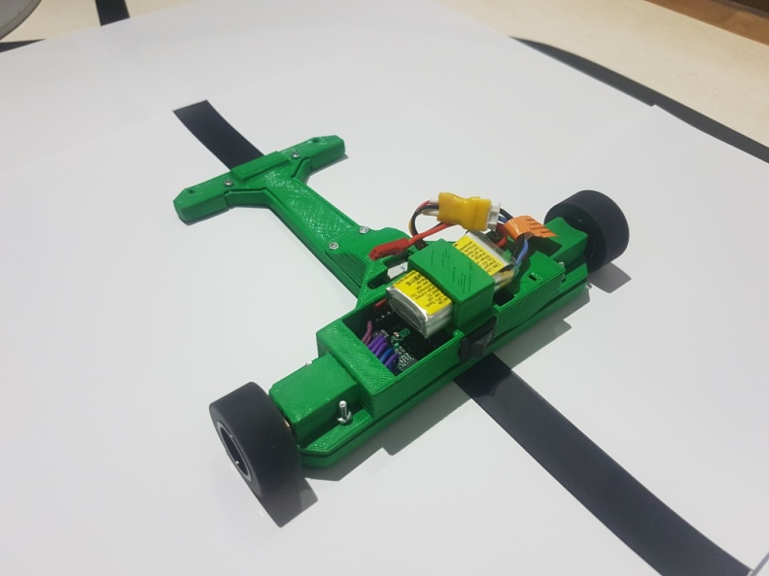
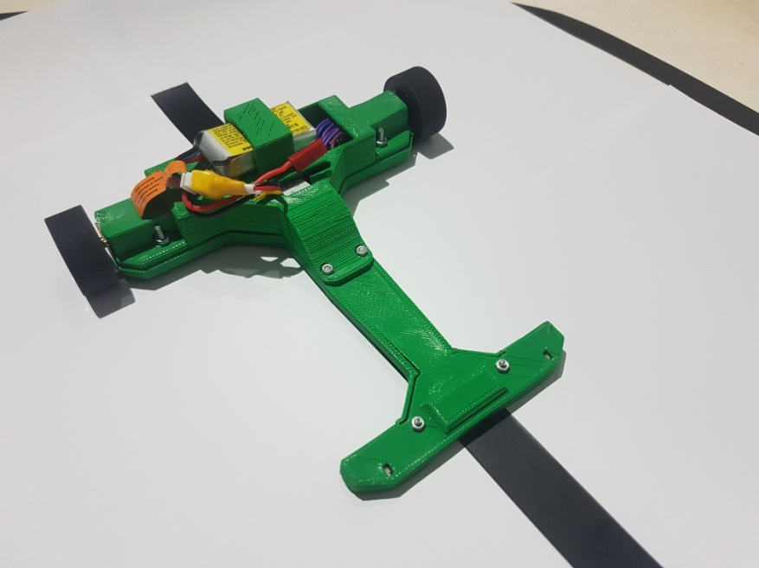
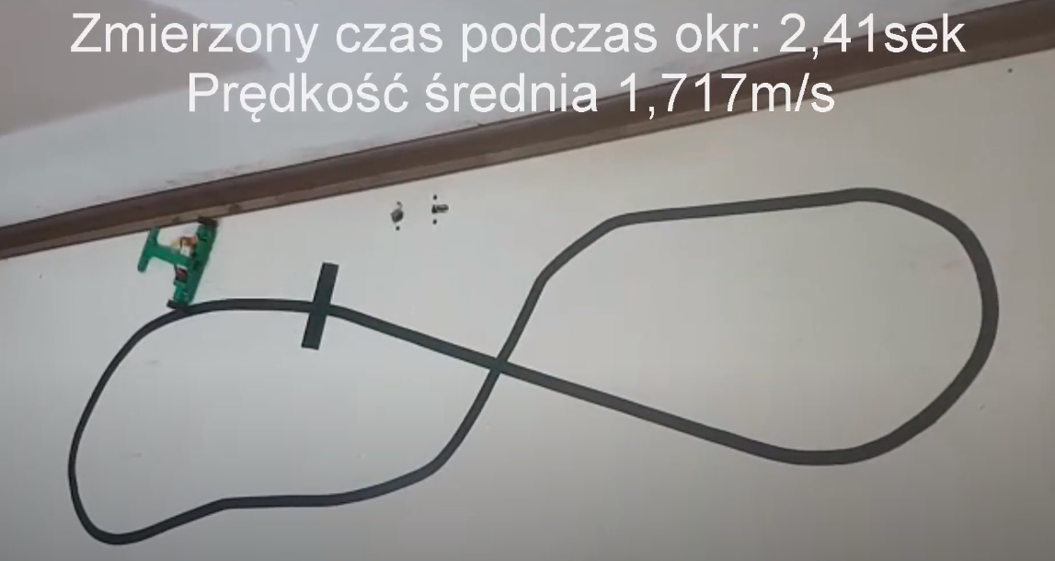
Finally Practical realization:

Slide 7
MCU Source Code?
Few kilometers… of code in ANSI C leanguage.
I tryied writing the code following the regule: KISS -“keep it simple, stupid” or “keep it stupid simple“.
I create the source code on bare metal, it mean without any System. In my opinion in good style. The application is shared on layers and files, so the code should understandable.

Slide 8
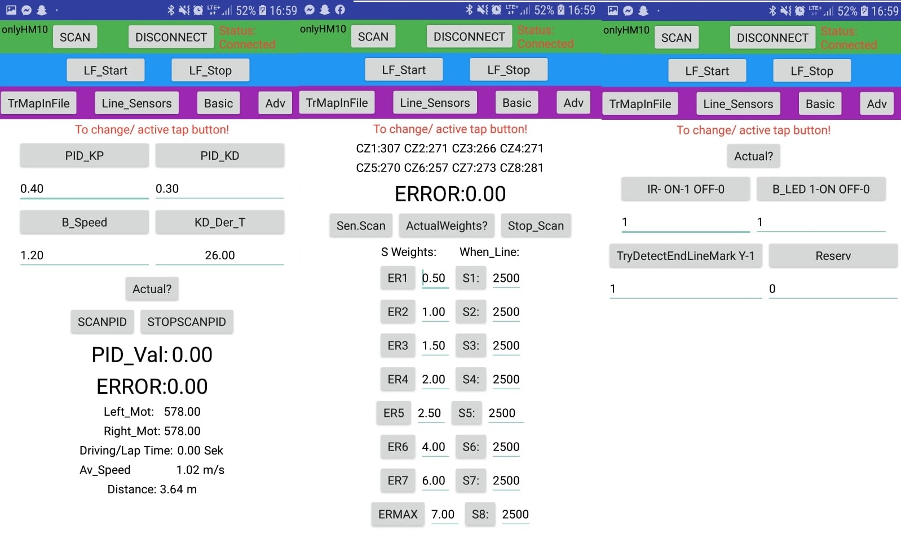
Mobile Application
For convience- wireless communication to modify parameters using a Bluetooth module installed in the robot.

Slide 9
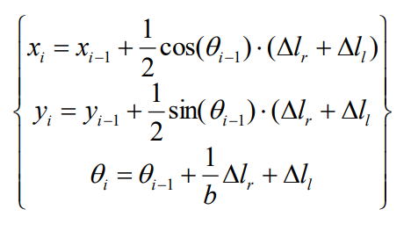
Digital representation of the route
Using the equation below it is possible to create digital representation of the route.

Slide 10
Tracking using speed profile:
What i would say?
- I accelerate on the straights and slow down the robot before the turns

Slide 11
Short Video:

Slide 12
This project on my github:
If the design is interested for you, check my github repository:
https://github.com/trteodor/FAST_Line_Follower_STM32H7
Or:
https://tiny.pl/9cgn7
The repository consist:
MCU Source,
Schematics, PCB,
Housing ,
Documentation,
evrything what is necessary to create the robot.
If you can, please give me a "star" for the repository ☺
When creating this presentation, I really didn't want to go into details. I just wanted to show the effect of my work. (Fyi)
Curiosity:
28.11.2021 – Robot competition in Rzeszów: https://robomotion.com.pl/
I will take part in them, because I’am curious how my design will compare with others Line Follower robot.

Slide 13
References:
[1] Shane https://elportal.pl/pdf/k03/08_04.pdf Dostęp 13.01.2021. [2] Ł. Chojnacki. Projekt optymalnego układu pomiarowego dla robota typu „micromouse”. Praca inżynierska. Politechnika Wrocławska 2015. https://www.researchgate.net/profile/Lukasz_Chojnacki2 Dostęp 13.01.2021 [3]Marcin13021988. Roboty MicroMouse – 5 metod przeszukiwania labiryntu https://forbot.pl/blog/roboty-micromouse-5-metod-przeszukiwania-labiryntu-id17354. [4] O. Pacelt. Walki robotów - pasjonujące hobby elektronika https://botland.com.pl/blog/walki-robotow-pasjonujace-hobby-dla-elektronika/ Dostęp 13.01.2021 [5] W. Lipieta. Badania porównawcze algorytmów śledzenia trasy dla robotów klasy LineFollower. Praca Magisterska. Politechnika Wrocławska 2017. https://kcir.pwr.edu.pl/~mucha/Pracki/Witek_Lipieta_praca_magisterska.pdf Dostęp 13.01.2020. [6] Transoptor odbiciowy KTIR0711s. Dokumentacja techniczna. www.farnell.com/datasheets/2307824.pdf Dostęp 13.01.2021. [7] T. Cejrowski, M. Paczyński, D. Machala. Konstrukcja robota turniejowego Mirror startującego w zawodach Mini Sumo https://yadda.icm.edu.pl/baztech/element/bwmeta1.element.baztech-d0615731-586c4910-bcd4-fec63886f078/c/Cejrowski.pdf Dostęp 13.01.2021. [8] Bezobsługowe nośniki pojazdów dla małych ładunków w przemyśle, Strona internetowa firmy SSI Schafer. https://www.ssi-schaefer.com/pl Dostęp 13.01.2021. [9] Robotic Arena 2020 - Regulamin konkurencji LinefollowerLight https://www.roboticarena.pl/media/filer_public/1e/f4/1ef40f87-a142-45e0-b4a7- 045850bb19f7/lf_light.pdf Dostęp 13.01.2021 [10]J. Stolarz. Optymalizacja trajektorii przejazdu trasy robota klasy linefollower. Praca inżynierska. Politechnika Wrocławska 2015 https://kcir.pwr.edu.pl/~mucha/Pracki/Jedrzej_Stolarz_praca_inzynierska.pdf Dostęp 13.01.2021 [11]R. Cymiński Optymalizacja toru ruchu robota klasy LineFollower. Praca Magisterska. Politechnika Wrocławska 2018 https://kcir.pwr.edu.pl/~mucha/Pracki/Rafal_Cyminski_praca_magisterska.pdf Dostęp 13.01.2021 [12]Shane https://elportal.pl/pdf/k03/08_04.pdf Dostęp 13.01.2021. 36 [13]Silnik Pololu HPCB 10:1 z przedłużonym wałem. Dokumentacja techniczna. www.pololu.com/product/3071 Dostęp 13.01.2021. [14] Mostek H – DRV8833. Dokumentacja techniczna https://www.ti.com/lit/gpn/drv8833 Dostęp 13.01.2021. [15] Dokumentacja techniczna modułu Bluetooth HM-10 http://esp32-server.de/wp-content/uploads/HM-10.pdf Dostęp 13.01.2021 [16] Baton. Algorytm linefollowera w C dla początkujących i nie tylko. https://forbot.pl/blog/algorytm-linefollowera-c-poczatkujacych-id2722 Dostęp 13.01.2021
Just copy or edit to see ☺
Created by: Teodor Rosołowski
Thanks you for your attention!

